Slide 1


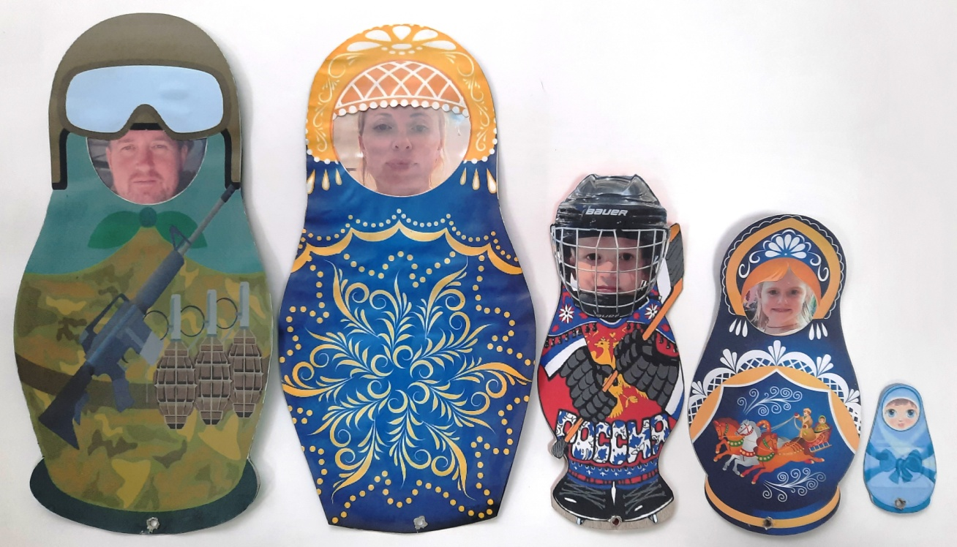
Шишкина Екатерина, 5 лет
МДОАУ «ЦРР – детский сад № 116 г. Орска»
Как в большой-большой матрешке, Есть поменьше,
на немножко, Ну а в ней — еще немножко, Ну а в ней — матрешка-крошка, Ну а в крошке — никого. Их же пять всего.
Я Матрёшка-сувенир В расписных сапожках. Прогремела на весь мир Русская Матрёшка. Мастер выточил меня Из куска берёзы. До чего румяна я, Щёки, словно розы.

Slide 2

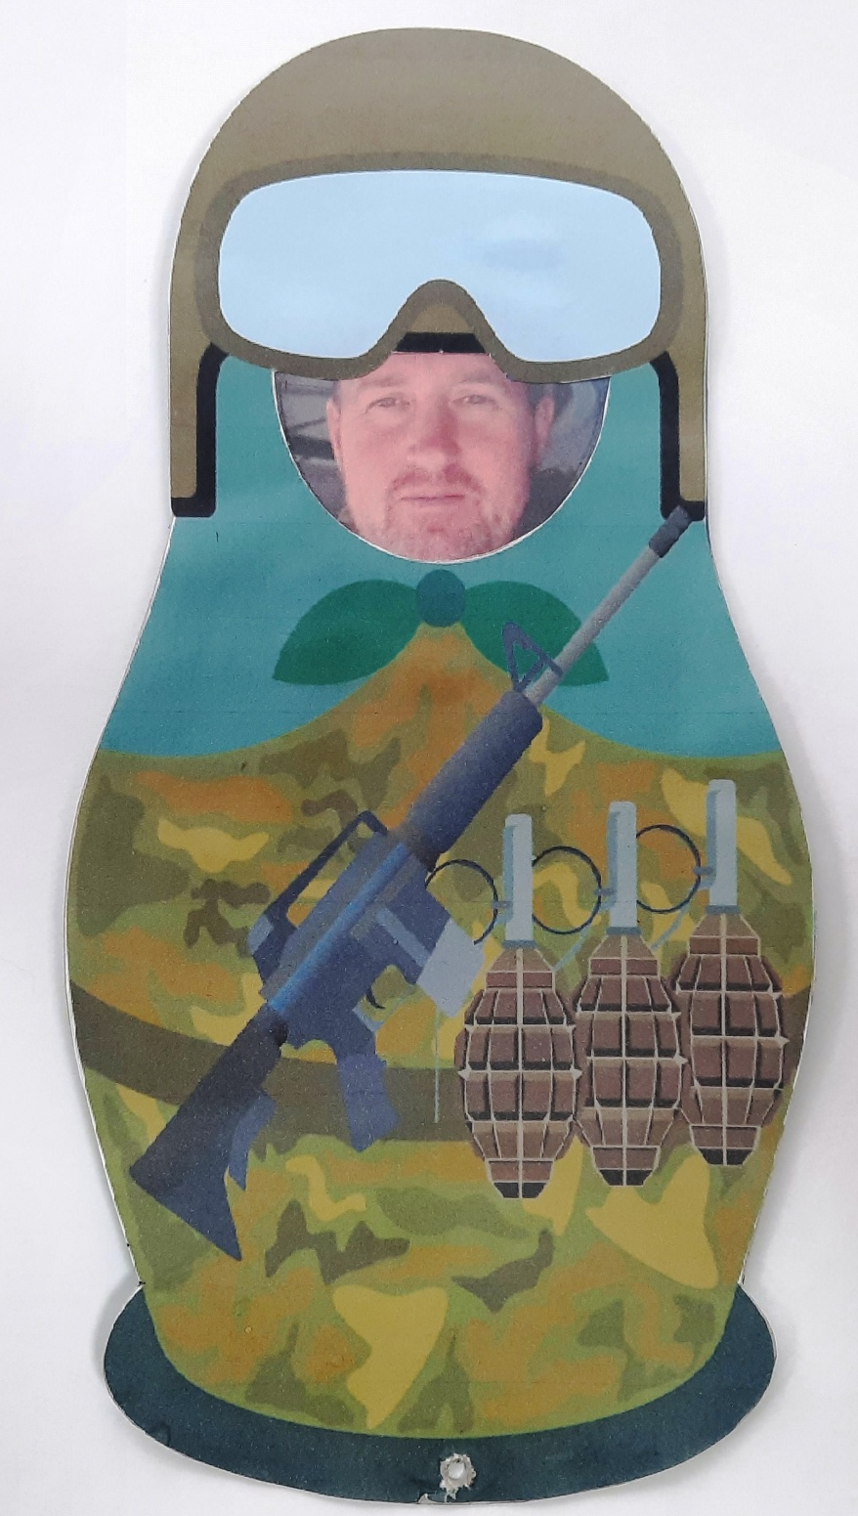
Мой папа - военный.
Он в армии служит.
Он с техникой сложной
Армейскою дружит!
Ходил он не раз
В боевые походы.
Не зря говорят:
"Командир – из пехоты".

Slide 3

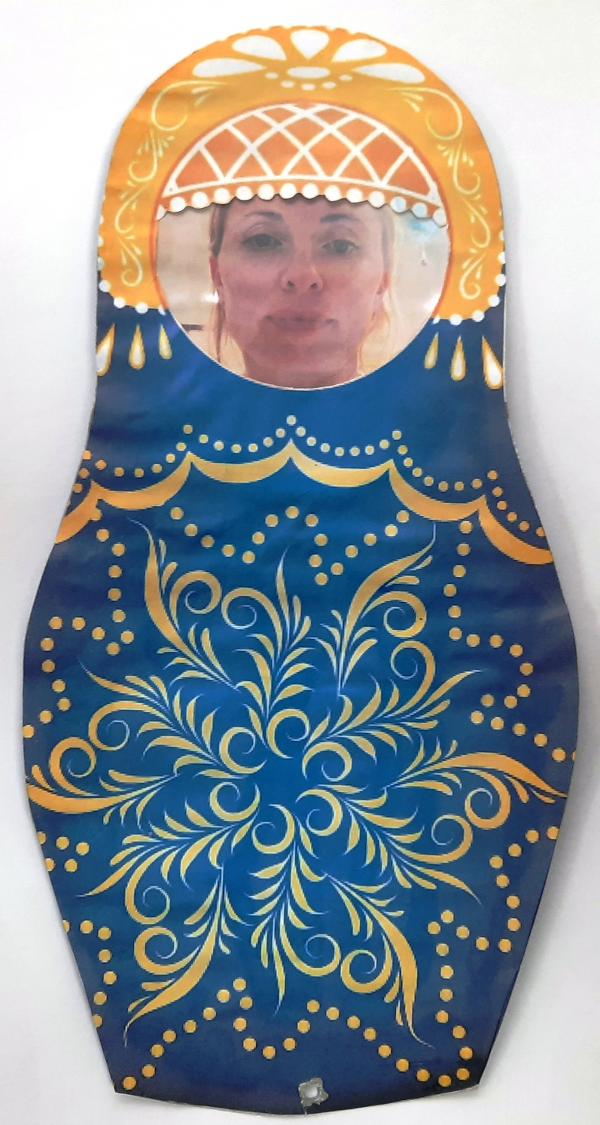
Много мам на белом свете, Всей душой их любят дети, Только мама есть одна, Всех дороже мне она. Кто она? Отвечу я: Это мамочка моя.

Slide 4
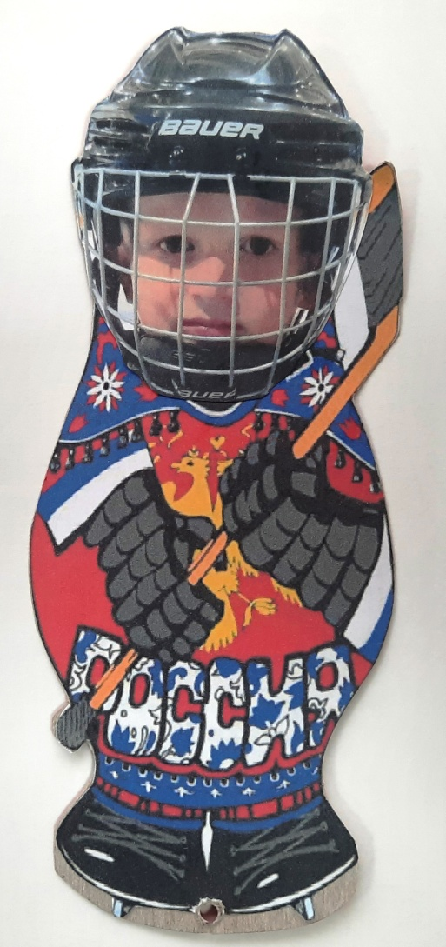
Есть много разных видов спорта: Футбол, дзюдо и баскетбол, Но брату Вове моему милей Спорт под названием Хоккей.

Slide 5
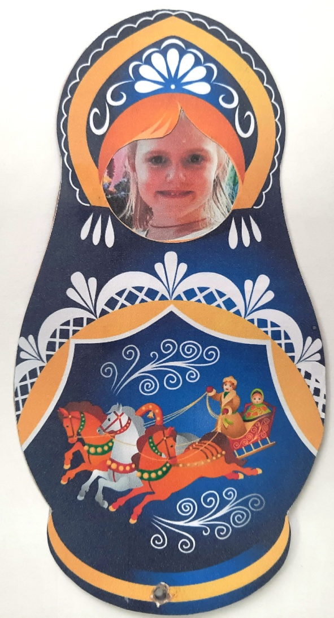
Я умею танцевать,
В дочки-матери играть,
Наизусть стихи читать,
На одной ноге скакать
И отгадывать загадки,
И играть с друзьями в прятки,
Маме дома помогу,
Все умею, все могу!!!

Slide 6
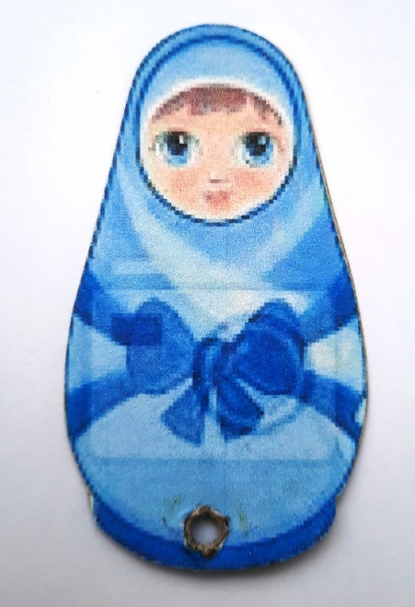
Скоро быть моей мечте,
Ждать недолго, кстати,
Ведь у мамы в животе
Есть мой младший братик
Я животик обниму,
Видеть кроху рада.
Только там пока ему
Находиться надо.

Slide 7
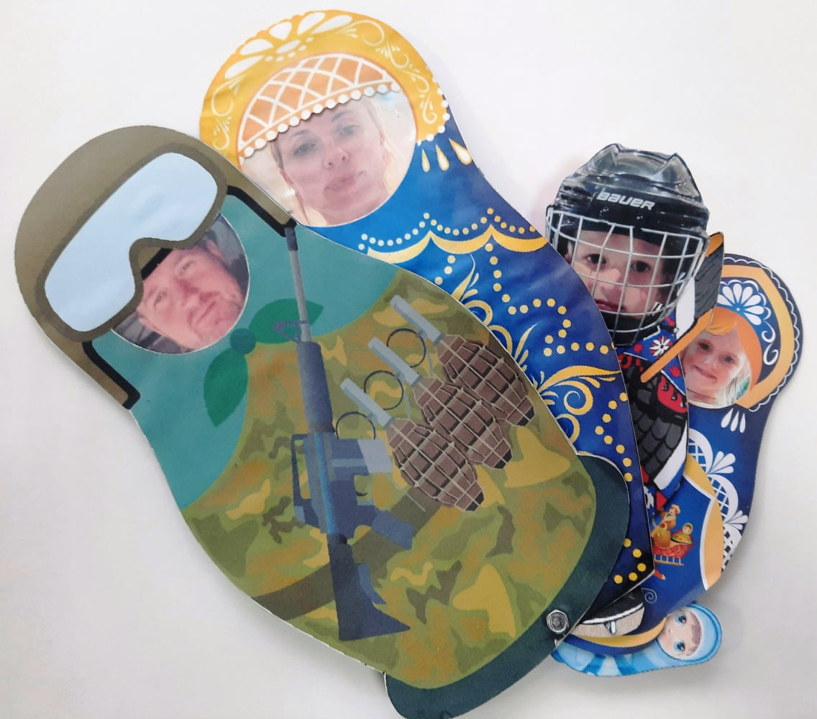
Семья-это слово нам многое скажет. Семья нам с рожденья в путь жизни покажет. И каждый, какой бы с ней не был момент, Волшебней, роднее моментов и нет. Семья с нами рядом всегда и везде, Она много значит в каждой судьбе.

